Slide 1
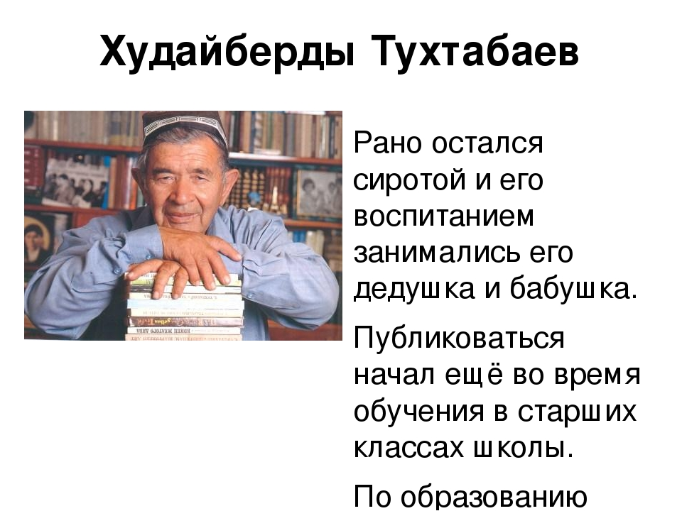
Литература
5
класс
Худайберды Тухтабаев
род. в 1932 г.
Очерк жизни и творчества.

Slide 2

ПЛАН УРОКА
1. Детство будущего писателя.
2. Образование.
3. Работа в газетах.
4. Педагогическая деятельность.
5. Публикации в газетах и печатных изданиях.
6. Произведения Х.Тухтабаева.
7. Известность писателя за границей.
Notes:
Пытались взаимосвязьвеществ

Slide 3
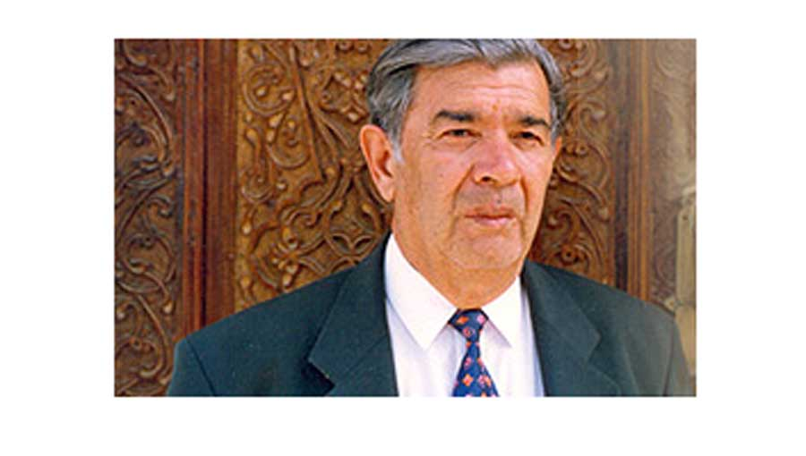
СОВРЕМЕННЫЙ УЗБЕКСКИЙ ДЕТСКИЙ ПИСАТЕЛЬ
Худайберды Тухтабаев (узб. Xudoyberdi Toxtaboev, род. 1932 г.) - современный узбекский детский писатель. Заслуженный работник культуры Республики Узбекистан, Народный писатель Узбекистана. Худайберды Тухтабаев родился 17 декабря 1932 года в селе Катта Тагоб Ферганской области.
Notes:
Пытались взаимосвязьвеществ

Slide 4
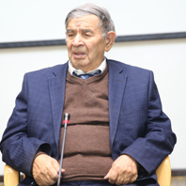
ДЕТСТВО БУДУЩЕГО ПИСАТЕЛЯ
Худайберды рано остался сиротой и его воспитанием занимались его дедушка и бабушка.
Notes:
Пытались взаимосвязьвеществ

Slide 5
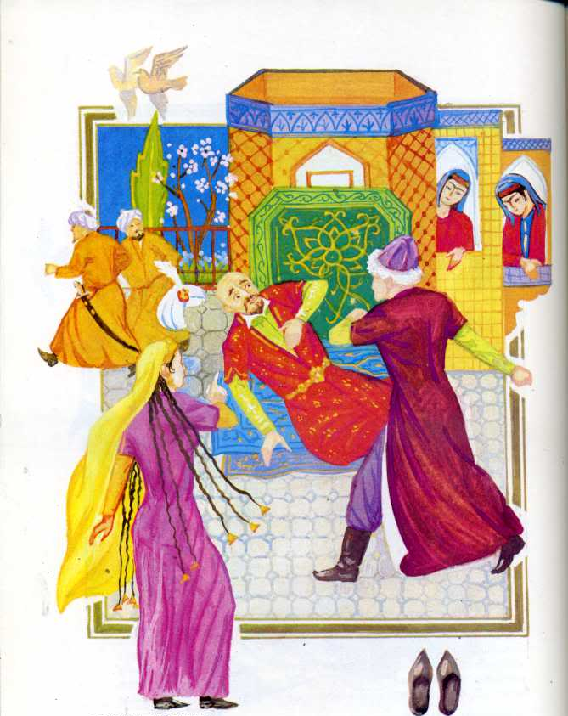
ЛЮБОВЬ К МУДРОМУ НАРОДНОМУ СЛОВУ
Бабушка была неграмотной женщиной, но знала множество интересных сказок. Именно она смогла привить любовь будущему сказочнику к простому, мудрому народному слову.
Notes:
Пытались взаимосвязьвеществ

Slide 6
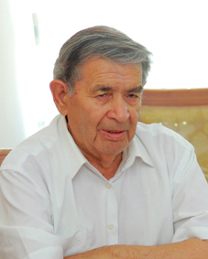
Во время Второй мировой войны в доме бабушки увеличилось количество внуков, и они с дедом не смогли прокормить такое количество детей. Х.Тухтабаев оказался в детдоме.
Notes:
Пытались взаимосвязьвеществ

Slide 7

«ЮНОША С ПЯТЬЮ ДЕТЬМИ»
Время, проведенное в детском доме, отражено в романе Х.Тухтабаева «Юноша с пятью детьми».
Notes:
Пытались взаимосвязьвеществ

Slide 8
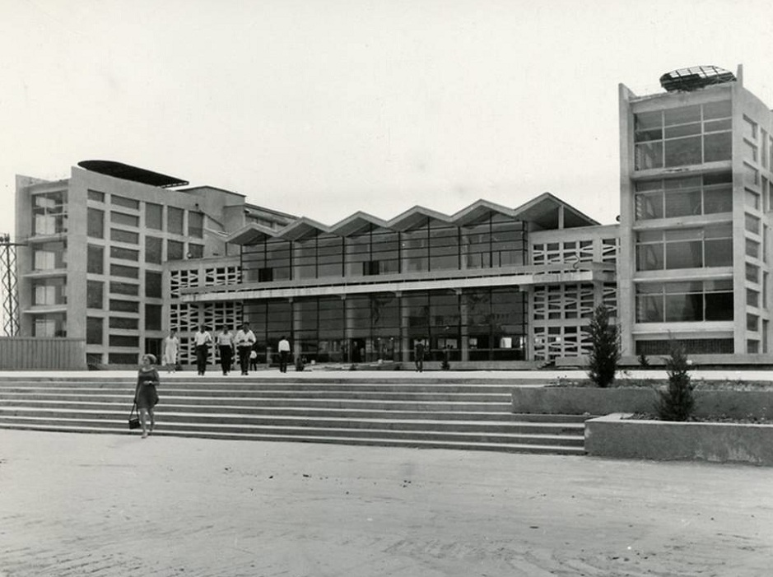
ОБРАЗОВАНИЕ
В 1949 году окончил Какандское педагогическое училище, а в 1955 году - Ташкентский Государственный Университет (сейчас Национальный Университет Узбекистана).
Notes:
Пытались взаимосвязьвеществ

Slide 9
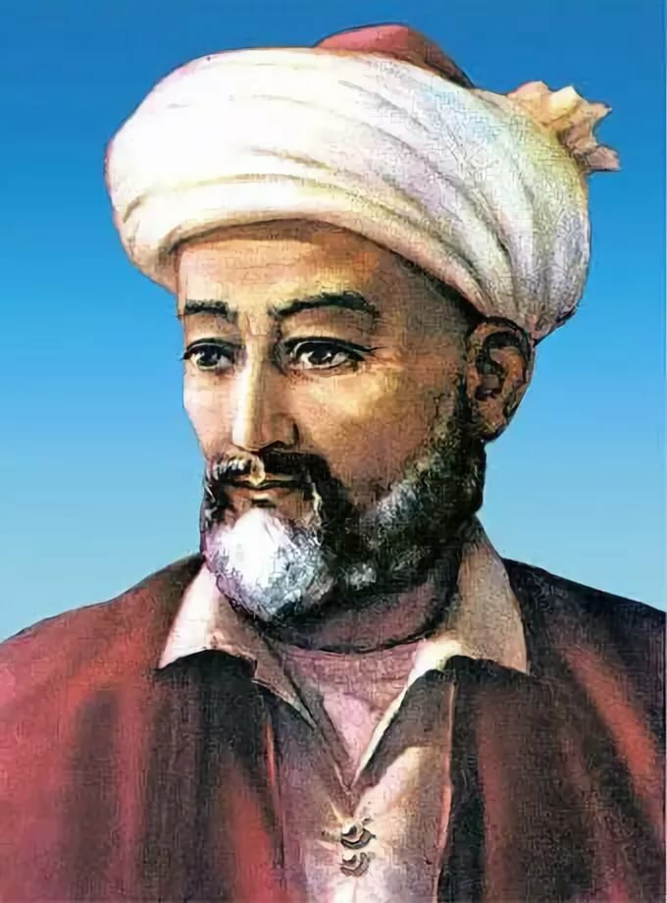
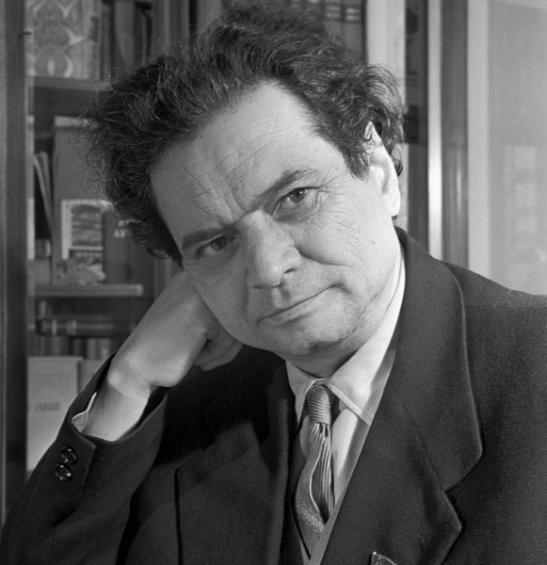
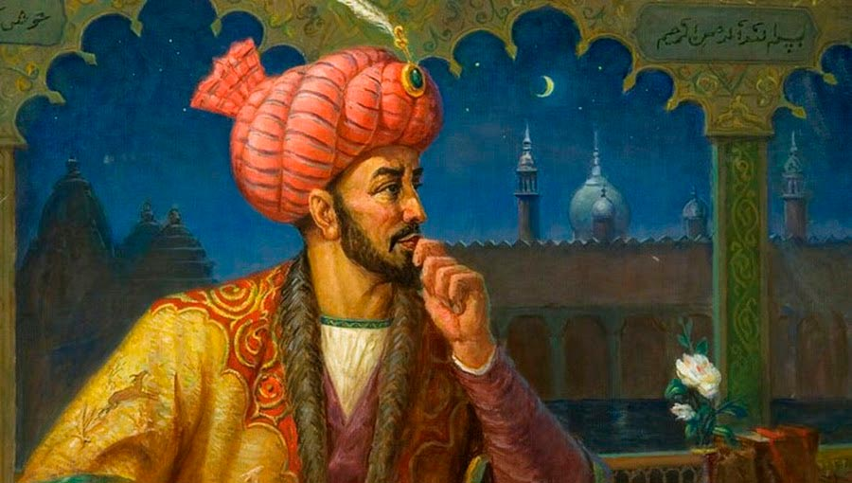
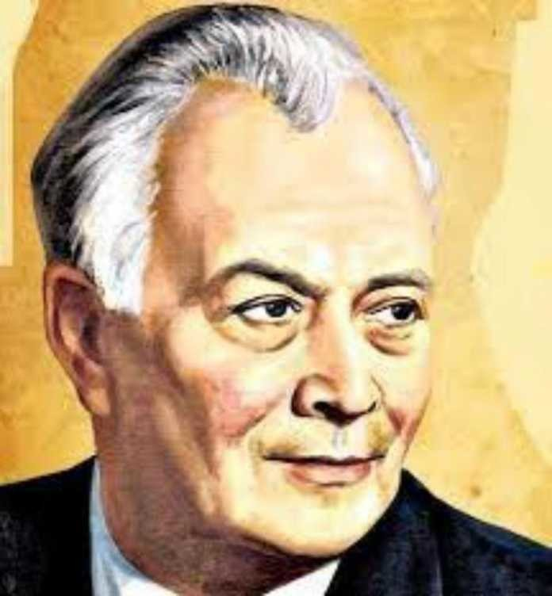
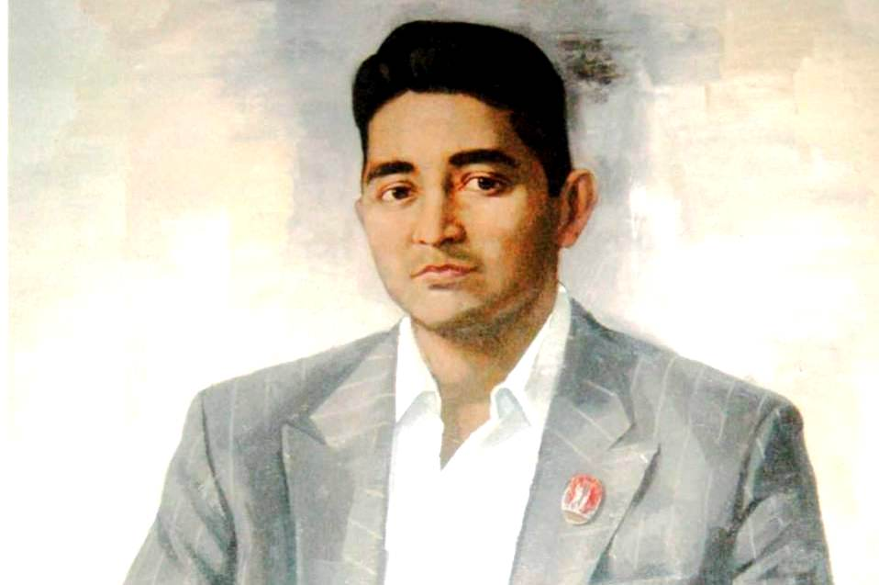
ТВОРЧЕСТВО ИЗВЕСТНЫХ ПОЭТОВ И ПИСАТЕЛЕЙ
В университете Х.Тухтабаев с упоением изучает творчество А.Навои, Бабура, Айбека, Х.Алимджана, А.Каххара.
Notes:
Пытались взаимосвязьвеществ

Slide 10
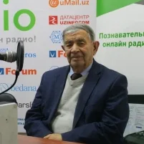
РАБОТА В ГАЗЕТАХ
В 1958 году переехал в город Ташкент, работал в газете «Ташкентская правда», а затем в газете «Голос Узбекистана».
Notes:
Пытались взаимосвязьвеществ

Slide 11
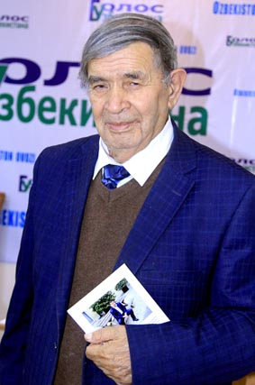
ПЕДАГОГИЧЕСКАЯ ДЕЯТЕЛЬНОСТЬ
Профессиональную деятельность начал в качестве учителя районной школы Ферганской области, позже работал заведующим учебной частью, директором школы.
Notes:
Пытались взаимосвязьвеществ

Slide 12


ПУБЛИКАЦИИ В ГАЗЕТАХ И ПЕЧАТНЫХ ИЗДАНИЯХ
Начиная с 1958 года Худайберды Тухтабаев на протяжении 14-ти лет в газетах «Вечерний Ташкент», «Советский Узбекистан» опубликовал более 300 фельетонов. Также печатался в журналах «Гулистан», «Звезда Востока», «Гулхан», «Гунча», «Молодая сила», в печатных изданиях «Молодая гвардия» и «Камалак».
Notes:
Пытались взаимосвязьвеществ

Slide 13

КНИГИ Х.ТУХТАБАЕВА
В 1958 году за короткое время в свет вышли книги «Молодая гвардия», «Тайна раскрыта», «Волшебная шапка». Позже появились романы «Оманбай и Давронбай», «Конец жёлтого дивана», «Годы и дороги», повесть «Свет в заброшенном доме».
Notes:
Пытались взаимосвязьвеществ

Slide 14
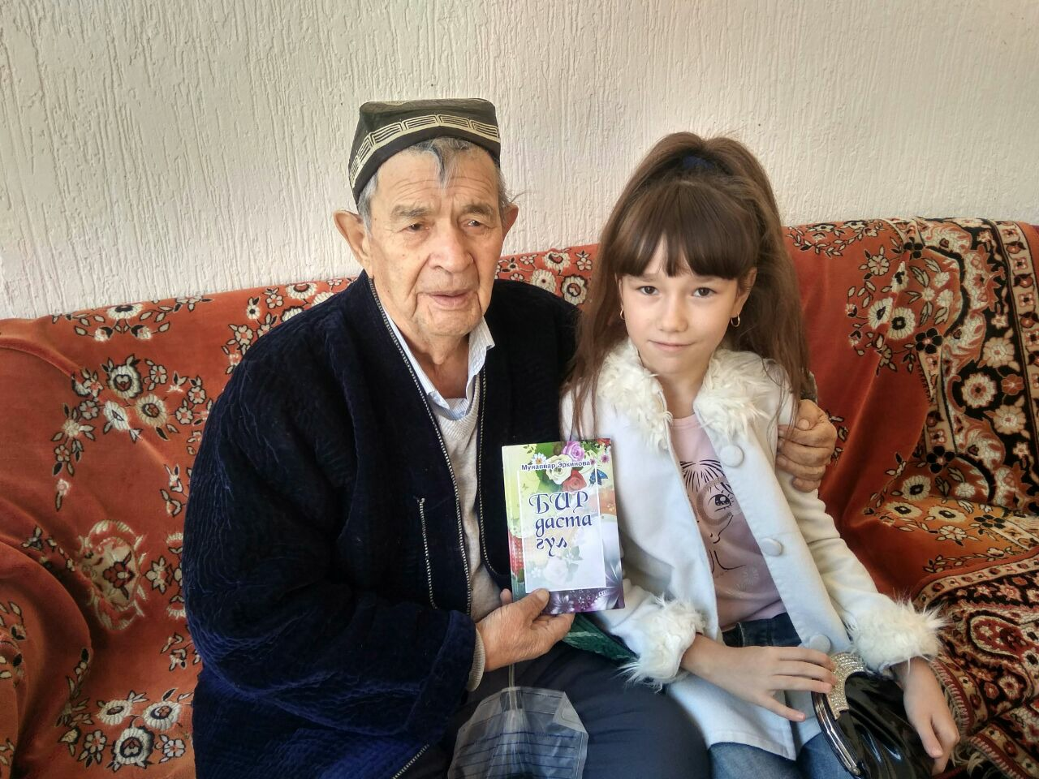
ЛЮБОВЬ ПИСАТЕЛЯ К ДЕТЯМ
Х.Тухтабаев очень любит детей, его постоянно влечет интересный, необычный мир детей, их страхи и радости, игры и шалости.
Notes:
Пытались взаимосвязьвеществ

Slide 15
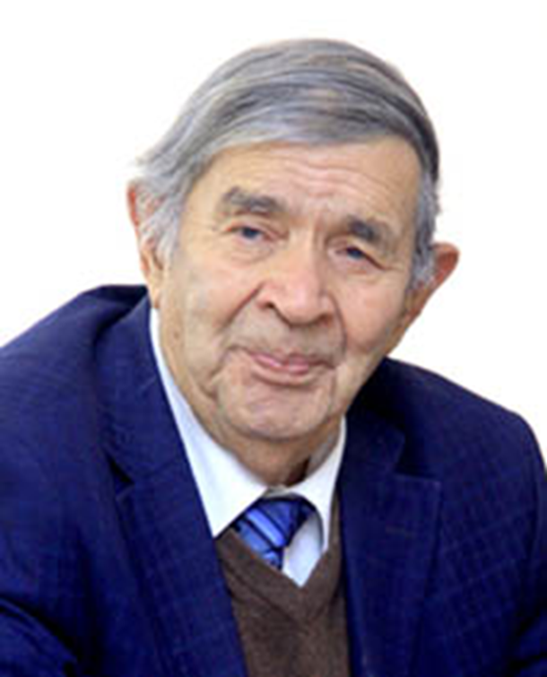
ПОВЕСТЬ «РАСКРЫТАЯ ТАЙНА»
Первая книга писателя – повесть «Раскрытая тайна» – это исследование внутреннего мира мальчишек, с их верой в чудеса и тайны.
Notes:
Пытались взаимосвязьвеществ

Slide 16
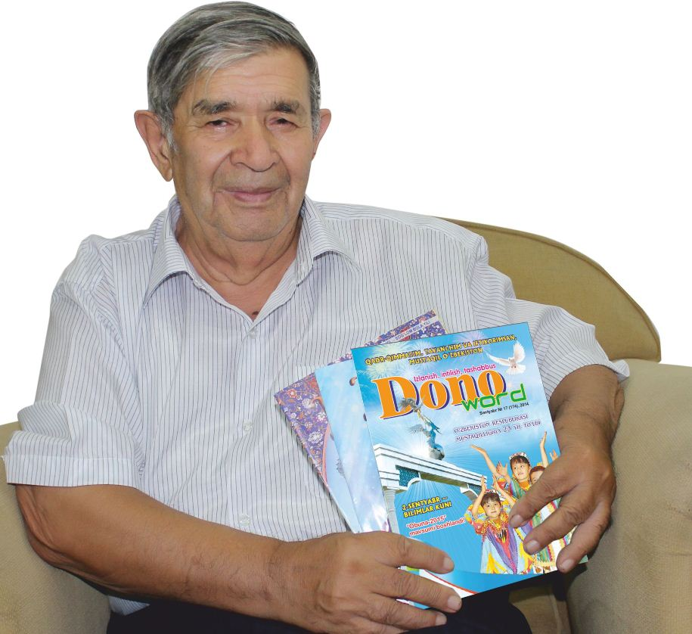
КНИГА «КАТАЯСЬ НА ЖЁЛТОМ ДИВАНЕ»
Книга «Катаясь на жёлтом диване» принесла писателю известность.
Notes:
Пытались взаимосвязьвеществ

Slide 17
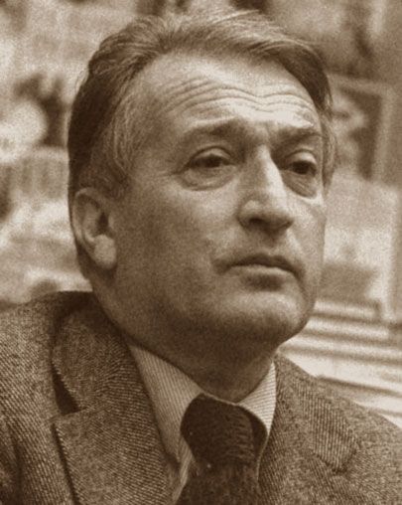
КНИГА «КАТАЯСЬ НА ЖЁЛТОМ ДИВАНЕ»
В 1971 году на международном форуме детской литературы, который проходил в Италии в городе Риме, книга получила высочайшую оценку Джани Родари.
Notes:
Пытались взаимосвязьвеществ

Slide 18

РОМАН «КОНЕЦ ЖЁЛТОГО ДИВА»
После такого признания вдохновлённый Х.Тухтабаев с воодушевлением принимается за новую книгу. Он создает роман «Конец жёлтого дива» в трёх частях («Товарищ полковник», «В погоне за жёлтым дивом», «Конец жёлтого дива или как мир превратился в цветник»).
Notes:
Пытались взаимосвязьвеществ

Slide 19

РОМАН «КОНЕЦ ЖЁЛТОГО ДИВА»
Этот роман переведен на 30 языков мира, переиздавался 44 раза, тираж книги превысил 3 миллиона экземпляров! Книга занимает четвертое место из десяти самых читаемых детских романов в мире!
Notes:
Пытались взаимосвязьвеществ

Slide 20
ИЗВЕСТНОСТЬ Х.ТУХТАБАЕВА ЗА ГРАНИЦЕЙ
Зарубежным читателям Худайберды Тухтабаев известен благодаря переведенной на русский (а также украинский, французский и ряд других языков) повести-сказке «Волшебная шапка», удостоенной премии на Всесоюзном конкурсе на лучшую детскую книгу в 1970 года.
Notes:
Пытались взаимосвязьвеществ

Slide 21
ЗАДАНИЕ ДЛЯ САМОСТОЯТЕЛЬНОЙ РАБОТЫ
1. Записать основные факты биографии
Х.Тухтабаева.
2. Прочитать отрывок из повести «Свет в заброшенном доме».
Notes:
Пытались взаимосвязьвеществ

